Slide 1
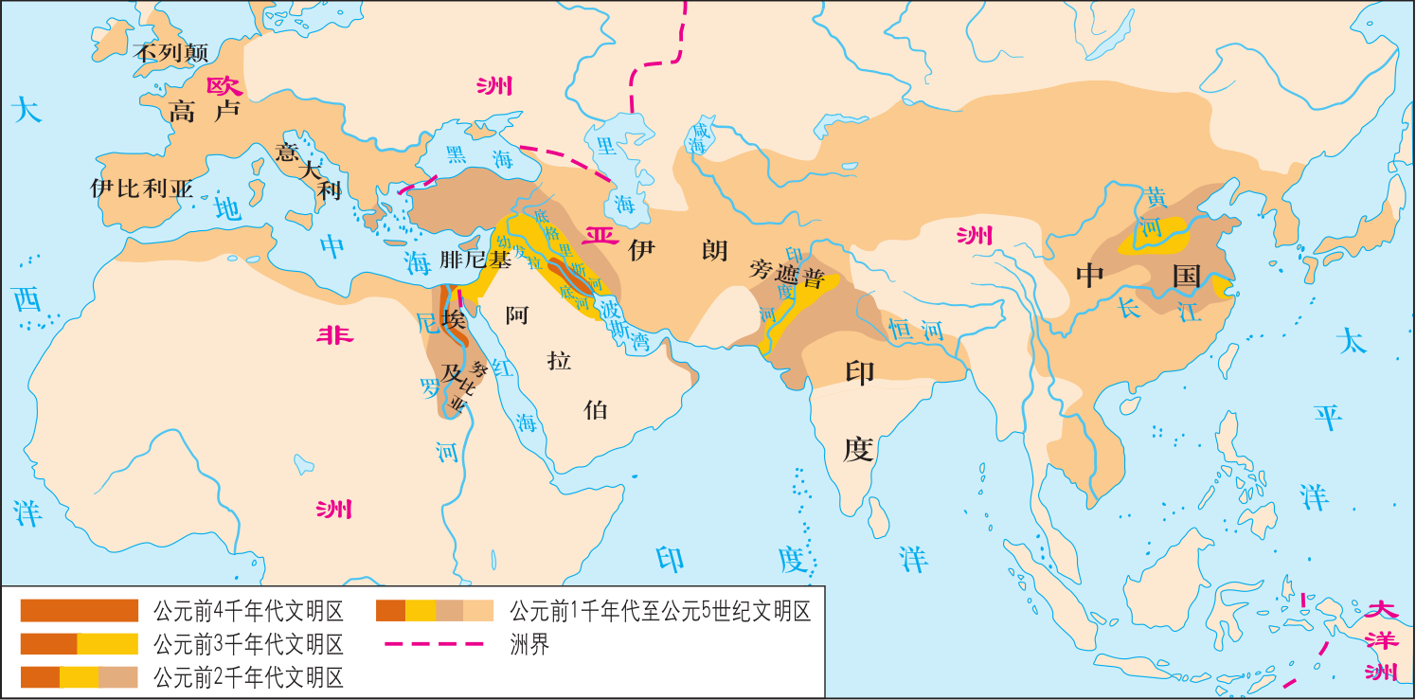
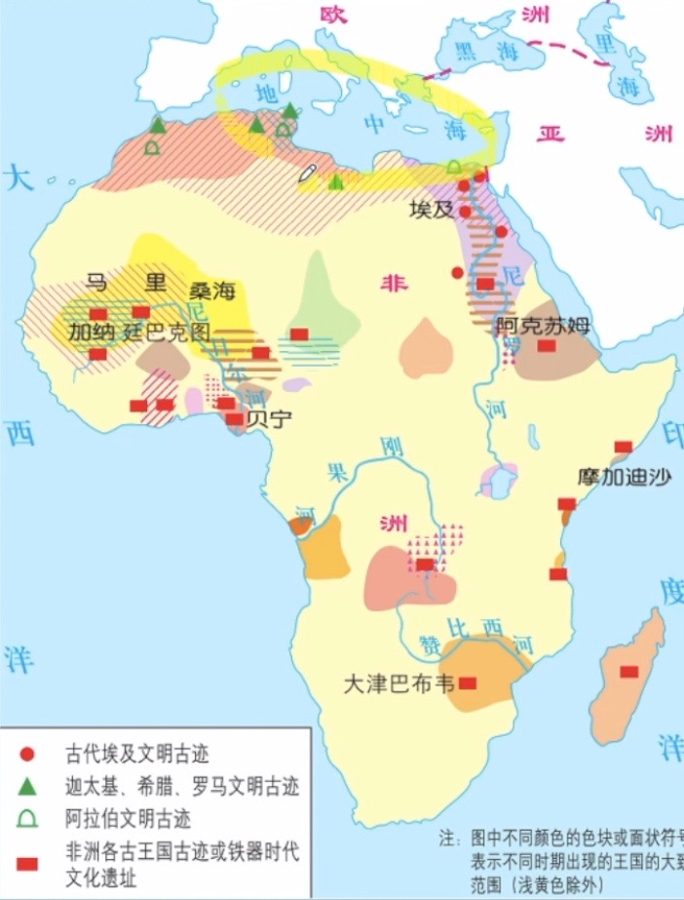
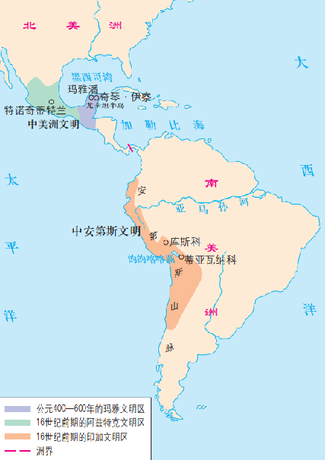
专题十
民主扩展：近代以来西方国家的政治文明与国家治理

Slide 2

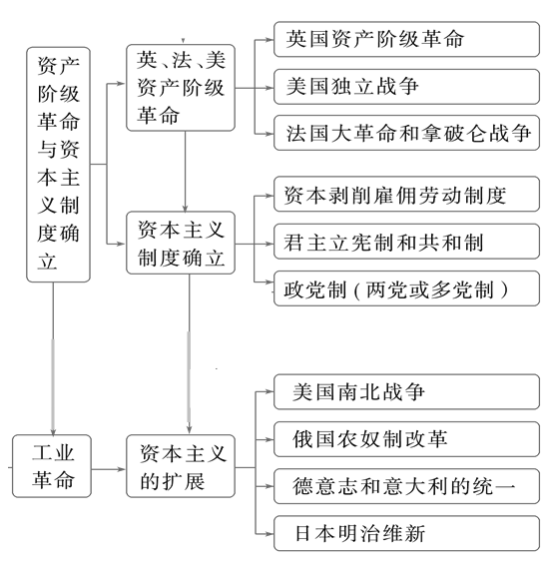
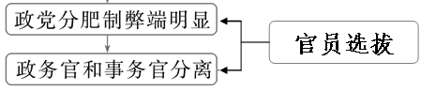

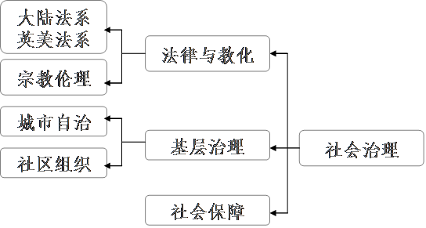
体系构建
资产阶级统治的确立与扩展
官员选拔
社会治理

Slide 3

主题1 近代资产阶级革命
与资本主义政治制度确立和扩展
主题2 近代西方的文官制度
主题3 近代西方的法律与教化
主题4 近代西方国家的基层治理与社会保障

Slide 4

主题一
近代资产阶级革命
与资本主义政治制度确立和扩展

Slide 5
知识重构
——纵横贯通 构建专题
一、历史渊源——西方古典政治文明的滥觞
1.古希腊、罗马的政治制度
(1)雅典：民主政治
公民通过公民大会、议事会、陪审法庭等主要的权力机关积极参与国家管理。
(2)斯巴达：寡头政治
国王世袭继承垄断军事统帅权，长老会议员终身任职。
Beautiful
development
with
brilliant stars
(3)罗马共和国：贵族寡头政治，国家权力由执政官、元老院和公民大会掌握；
罗马帝国：君主政治。

Slide 6
2.中古西欧的封建制度
(1)基本特征：
形成以封君、封臣为基本特征的封建制度。
世俗王权与基督教会的权力长期并立。二者既有合作，又有冲突。
(2)典型代表
①法国：等级君主制。
14世纪，国王腓力四世召开了由教士、贵族和城市市民代表组成的三级会议，标志着法国进人等级君主制时期，进一步强化了王权。
②英国：议会君主制。
13世纪初，贵族、骑士和市民强迫英王约翰签署《大宪章》；
13世纪中后期，议会权力逐渐加强；
14世纪中期，英国进入议会君主制时期。

Slide 7
二、制度创新——近代西方民主政治的构想与实践
1.英、美、法资产阶级革命
 |  | 英国资产阶级革命 | 美国独立战争 | 法国大革命
不同点 | 简要过程
 | 革命任务
 | 革命性质
 | 领导阶级
 | 政权形式
1640年革命燥发；
1688年发生“光荣革命”
1689年颁布《权利法案》
1701年颁布《王位继承法》
1789年7月14日革命爆发
8月颁布《人权宣言》；
1799年拿破仑建立军事独裁统治；
1815年拿破仑帝国覆灭
1775年独立战争爆发
1776年《独立宣言》发表
1783年英国承认美国独立
《1787年宪法》
推翻封建专制统治
摆脱英国殖民统治
推翻封建专制统治
既是资产阶级革命，
又是民族解放战争
资产阶级革命
资产阶级革命
资产阶级和新贵族
资产阶级
和种植园主的联盟
资产阶级
总统制共和制
议会制共和制
君主立宪制

Slide 8
 |  | 英国资产阶级革命 | 美国独立战争 | 法国大革命
相同点 | 爆发原因
 | 主 力
 | 过程和结果
 | 法律文献
封建专制统治或殖民统治阻碍了资本主义的发展
领导阶级都以资产阶级为主，革命主力都是人民群众
斗争都充满了曲折，但最终确立了资产阶级的统治地位
都颁布了法律性文献来巩固革命成果

Slide 9
2.资本主义制度的确立
(1)经济制度：
资本主义制度以资本家占有生产资料和雇佣劳动为基础，实质是资本剥削雇佣劳动的制度。
(2)政治制度：
①英国：君主立宪制。君主权力受到限制，议会是国家最高立法机关和权力机关；内阁掌握行政权，受议会监督，对议会负责。
②美国：民主共和制。1787年宪法确立“三权分立”原则，规定美国是联邦制国家，联邦政府拥有最高权力，各州政府拥有一定自治权。
③法国：经历了共和制和君主制的多次反复，最后确立了共和制度。
(3)政党制度：
资本主义国家大多形成两党制或多党制，代表资产阶级不同利益集团的政党，通过定期选举轮流执政。

Slide 10
3.资本主义制度的扩展
19世纪六、七十年代，资本主义制度在全球范围内继续扩展
 | 表现 | 影响
俄国农奴制改革 （1861年）
美国内战 （1861—1864年）
意大利统一 （1870年）
德意志统一 （1871年）
日本明治维新 （1868年）
颁布法令，废除农奴制，实行地方自治和司法、教育、军事改革
促进资本主义发展，但没触及沙皇专制制度，保留了大量农奴制残余
林肯政府颁布《宅地法》和《解放黑人奴隶宣言》；
最终北方获胜
维护了美国的国家统一，基本解决了农民的土地问题，随后又在法律上承认了黑人的公民权利
1861年，建立意大利王国，实行君主立宪制；1870年实现国家统一
1861-1870年，通过王朝战争实现
1871年，德意志帝国建立，实行君主立宪制；专制主义和军国主义色彩浓厚
1864-1871年，通过王朝战争实现
1868年，武装倒幕后，进行改革。
加强中央集权，废除封建等级制；
推行“富国强兵”“殖产兴业”“文明开化”三大政策；制定宪法等
使日本摆脱了民族危机；
保留了大量封建残余；
很快走上了对外侵略抄张的道路

Slide 11
整合拓展
——纵横贯通 构建专题
一、在资产阶级革命和资本主义制度确立过程中的规律总结
原因
理论依据
建立方式
建立过程
权力动作 政体类型
评价
都是封建制度（殖民）阻碍新兴的资本主义发展引起；
思想解放是先导，主要是受启蒙运动的影响深。
西方资产阶级政治思想（启蒙思想）
以英国为代表，先激进（资产阶级革命）后温和（“光荣革命”）
以美国、法国为代表，采取了激进的革命方式；
以俄日为代表，采取了温和的改革；德国、意大利则采取国家统一的方式。
不同国情，复杂多样，都曲折、反复；最终建立了资本主义制度。
一般都实行代议制；实行分权和制衡原则；实行政党政治。
两种政体形式：君主立宪制、民主共和制
进步：否定封建专制，推进代议制民主，维护政治稳定；
促进生产力和资本主义经济快速发展；
促进思想解放和科技文教发展。
Beautiful
development
with
brilliant stars
局限：资本主义制度是资产阶级享受民主，仍是一种剥削制度；
推行殖民地扩张，缎带亚非拉带来沉重灾难。

Slide 12
二、近代西方民主制确立过程中的三大平衡
1.过程：传统与创新平衡
英国：保留君主制.发展中世纪形成的议会制，开创内阁制和政党政治
美国：保留殖民时期的州自治制度和奴隶制度，形成联邦共和体制
德国：保留了普鲁士的军国主义和专制主义传统，确立了二元制君主立宪制
2.内涵：权力制约与平衡
美国：总统、国会和最高法院三权分立
法国：行使立法权的议会和行使行政权的总统与内阁相互制约
英国：资产阶级和新贵族与封建势力妥协，形成了君主立宪制
3.策略：斗争与妥协平衡
美国：地方与中央妥协形成了联邦制；
资产阶级和种植园主妥协，保留了奴隶制度；
大州与小州妥协，形成了独特的选民分配制度；
社会精英与普通民众妥协，形成了参众两院制度
法国：君主派和共和派妥协，通过了1875年法兰西第三共和国宪法
德国：资产阶级和容克贵族相互妥协，制定了《德意志帝国宪法》

Slide 13
三、在资产阶级革命和资本主义制度确立过程中，
哪些方面初步实现了启蒙运动的政治理念？
法治理念：以立法的形式来确立政治体制：
英国1689《权利法案》确立君主立宪；美国1787年宪法确立总统共和制；
法国1791年宪法及拿破仑法典、1875年宪法最终确立共和制；
1871年德意志帝国宪法，中国1912年《中华民国临时约法》等；
民主理念：以代议制形式代表人民行使国家权力
代议制:公民通过选举代表组成代表机关,间接参政议政,讨论决定国家大事,行使国家权力的一种民主制度和组织形式。实行代议制的国家如英美法德，后来的日本等。
代议制一般有三个特征：选举；分权；政党制衡；
人权理念：以法律形式保障公民的自由、平等权利：
如法国的《人权宣言》、拿破仑法典等；美国1787年宪法后来补充了公民的基本权利；中国的《中华民国临时约法》等
需完善：公民范围受限；未实现普选权；美国保留种族歧视、资本操纵选举等；
后起国家议会虚设、人权缺乏保障等；

Slide 14
四、从中世纪到西方近代政治制度的发展
1.从主权在君到主权在民：
①中世纪欧洲国家普遍实行封建制度，理论上，国家的土地、人口都为国王所有，“主权在君”。
②近代以来，随着启蒙思想的传播，主权在民思想成为各国构建政治制度的指导。
2.从贵族君主制到君主立宪制：
①中世纪欧洲的王权受到限制，但是主要来自贵族和教会。
②近代政治制度中限制王权的主要是议会，通过立法的形式限制王权，国王大多不是实际的统治者。
3.从任命制到选举制：
①中世纪的各级官吏基本上都是任命的，国王的喜好决定了官吏的任免。
②近代各种层次和领域的选举成为官吏产生的主要形式，“选举”成为西方近代最常见的政治活动。
4.近代政党政治的兴起：
中世纪没有政党。近代以来，社会各种政治势力表达诉求的主要途径是建立政党，政党政治逐渐成为近代政治制度的重要特点。

Slide 15
真题引领
——把脉高考 探寻命题规律
【考点】英、美、法资产阶级革命
（2024·浙江卷考·13）有史书写道，“从南北战争开始起，最直接的问题乃是联邦能否获胜，然而更根本的问题却是：即使取胜，这一胜利能不能使美国国家重新振作起来。……强迫的过程能否产生自觉自愿的忠诚精神？而这种精神却是联邦的实质所在。虽然绝大多数公职人员不能或不愿理解这个问题。但是亚伯拉罕·林肯胸中对此却洞若观火”。文中“更根本的问题”是指（ ）
A．维护国家的统一 B．捍卫资本主义私有制
C．废除黑人奴隶制 D．解决农民的土地问题
【答案】A
（2023·全国乙卷·33）．1661年，英国民兵法案宣布：民兵、海陆军队以及所有军事要塞和驻地的唯一最高的统辖权、指挥权和部署权，历来属于国王陛下，这是不容置疑的。议会两院或其中任何一院都不能也不应要求这种权力。这说明当时英国（ ）
A．国王处于“统而不治”地位 B．国王力图巩固统治权力
C．强化王权以对抗“无敌舰队” D．君主立宪政体已经确立
Beautiful
development
with
brilliant stars
【答案】B

Slide 16
【考点】英、法、美资本主义基本制度的确立
1.（2023.湖南卷.15）．19世纪后期以来，英国内阁的决策权日益增强，议会对政府的议案很难加以否决或修改。据统计，在1906年之前的20年内，议会只通过了九次针对政府议案的修正案。有人戏称，议会成了内阁的御用议事会。这一现象反映了（ ）
A．内阁逐渐走向集权 B．内阁议会权限不明
C．政党政治渐趋成熟 D．议会体制受到损害
【答案】C
2.（2023·重庆卷·13）．1868～1886年间，英国政府内阁新人中只有9名是土地贵族，另有15名商人和专业人员。后者所代表的阶层包括银行家、商人、实业家和投资人，他们有的有爵位，有的没有。他们喜欢莎士比亚，谈论亚当·斯密，在实际权势方面与土地贵族不相上下。由此可知，当时的英国（ ）
A．君主立宪制受到了新的社会阶层冲击
B．土地贵族转化为工业和商业资产阶级
C．资产阶级撼动了传统贵族的政治优势
D．启蒙思想家在国家事务中的地位提升
【答案】C

Slide 17
【考点】资本主义的扩展
1.（2024.甘肃卷.14）．意大利统一初期，各地政治认同意识薄弱。1889年，意大利国王携王后访问南部的那不勒斯，王后盛赞了一款与意大利国旗同色的红、白、绿三色披萨，曾经是那不勒斯贫民食品的披萨遂风靡全国，成为国民美食。王室试图利用披萨（ ）
A．消弭贫富分化 B．强化国家认同
C．推广传统美食 D．凸显南部特色
【答案】B
2.（2024·江苏卷·11）据统计，1774年至1852年，日本翻译的欧洲医学、天文学等书籍达470余种，从事西洋书籍翻译的学者有117人，出现了以杉田玄白为代表的新派学者。当时“执政者虽亦关心西欧科学，但西学的输入及研究却以民间为主”。这一现象表明日本（ ）
A．摒弃闭关锁国政策 B．全面吸纳西方近代文明
C．社会观念出现变化 D．政府推行“文明开化”政策
【答案】C

Slide 18
3.（2024·黑吉辽卷·14）普鲁士国王弗里德里希二世（1740—1786年在位）自称“国家的第一公仆”，提倡理性主义的统治，在立法、司法、教育、经济等方面推行改革。同时，他又对官员说：“你们绝没有任何主动权，一切事必须直接通报我”。这种统治风格体现了（ ）
A．平民主义与贵族传统的结合 B．科学精神与神权主义的融合
C．启蒙思想与专制主义的杂糅 D．激进思想与保守主义的妥协
【答案】C

Slide 19
主题二
近代西方的文官制度

Slide 20
知识重构
——纵横贯通 构建专题
一、西方文官制度的形成与演变
1.背景：
历史渊源：西方传统选官制度的弊端
（中古时期的恩赐制、 17、18世纪的“政党分肥制” ） 经济因素（根源）：工业革命的推动
思想因素：启蒙思想的影响
外部因素：中国科举制提供了借鉴
2.建立：
（1）英国是西方最早建立文官制度的国家
19世纪初，设立常务次官，两官分途
1855年，颁布法令，建立不受党派干涉的文官委员会，对被推荐的侯选人进行考试。
1870年，颁布了关于文官制度改革的法令，最终确立文官制度。
Beautiful
development
with
brilliant stars
（2）1883年，美国建立文官制度。
（3）二战后，法国、德国和日本等国的文官制度也最终建立起来。

Slide 21
（4）影响：
（3）特点
积极影响：
①公开考试，择优录用
①规范了西方国家政府行政部门事务官的选用和管理，实现了政治和管理的分离。
②有利于政府工作的稳定性和持续性，促进了国家治理水平的提高。
②政治中立，执行政策
③职务常任，论功晋升
消极影响：
铁打的文官 流水的政客
①容易滋生官僚习气和僵化现象；
②文官人数急剧膨胀，大大增加了国家财政负担；
③ 一定程度上影响了政府的工作效率。

Slide 22
整合拓展
——纵横贯通 构建专题
一、英国文官制度对政治文明的影响
英国的文官制度为整个西方国家文官体制的建立和发展提供了重要的蓝本，虽然也存在问题，但是英国近代文官制度在世界政治文明发展进程中具有里程碑意义。
(1)巩固和加强了英国资产阶级的统治。
英国确立的文官制度奉行“政治中立”的原则，可以尽量避免因“政党分肥”而导致的政府工作紊乱，保证了政策的稳定性，以达到巩固和加强资产阶级统治的目的。
(2)有利于提高官员素质和各部门的行政效率
①公开考试，择优录用，保证了文官的质量。
②严格的考核制度，有利于激励官员日益进取。
③文官制度管理日益制度化、民主化，有利于行政效率的提高。
④保证了政局的稳定性和政策的连续性以及社会正常运行。
⑤对其他资本主义国家起到了模范作用，促进了西方资本主义政治的发展。
Beautiful
development
with
brilliant stars

Slide 23
真题引领
——把脉高考 探寻命题规律
【考点】英国文官制度
（2022·辽宁卷·15）20世纪初，英国建立文官分类管理制度，采用品位分类的办法。品即言阶，代表等级、地位和报酬;位即职位，代表权力、职资和任务。官阶不随职位变动而改变。这反映了（ ）
A.贵族传统的延续 B.官员地位的降低
C.党派干预的加强 D.政府职能的扩大
【答案】A
（2023·江苏卷·14）．1835年，美国废奴协会向南方社会精英寄出《奴隶之友》等刊物，南方蓄奴州要求立法禁止这些刊物进入南方，但该提案未能在国会通过，同时引发了全国性的政治辩论。在这一过程中，废奴团体从200个增加到527个。这表明美国（ ）
A．南北矛盾更加尖锐 B．政党政治得到发展
C．废奴时机已经成熟 D．黑人民权运动兴起
Beautiful
development
with
brilliant stars
【答案】A

Slide 24
主题三
近代西方的法律与教化

Slide 25
知识重构
——纵横贯通 构建专题
一、近代西方的法律
1.发展历程
法律经历了从习惯法到成文法、再到形成法典、法系（法典化和系统化）的过程。
 | 代表 | 内容特征
古代
中古
前450年，《十二铜表法》，古罗马第一部成文法
罗马法
6世纪，《罗马民法大全》是古罗马法律的最高成就，
也是近代西方法律制度的渊源
各日耳曼王国在记载和整理日耳曼人部落习惯法的基础上编纂的一批成文法，作为庄园法庭审判的依据
日耳曼法
以基督教神学为基础，以《圣经》的伦理观念为依据，组织制定的教会法规，不仅适用于教会事务，也可用于世俗事务
教会法
Beautiful
development
with
brilliant stars
11世纪之前主要是习惯法，
12世纪前后，封建法逐渐体系化
封建法

Slide 26
近 代 | 渊源
 | 发展
 | 特征
《罗马民法大权》
1)英美法系：
12世纪前后，建立在习惯法基础上的普通法逐渐发展起来；
13世纪英国通过《大宪章》，确立了法律至上和王权有限的原则；
“光荣革命”后，英国的法律体系更加完善
以判例法为主要法律渊源，
以遵循先例为基本原则；
法官的地位突出；
可遵循先例，还可创立先例
2)大陆法系：
13世纪以后，建立在罗马法基础上的法律体系日益成熟；
逐渐形成了以罗马法为基础、以《法国民法典》为代表的世界性法律体系，称为“大陆法系”或“民法系”
法律体系比较完整，
一般不承认判例的效力
法官的作用不太突出
1）在国家权力结构层面上：坚持权力制衡、三权分立。
2）在法律内容上：注重保护个人权利。
3）在司法实践过程中：坚持程序公正和无罪推定。

Slide 27
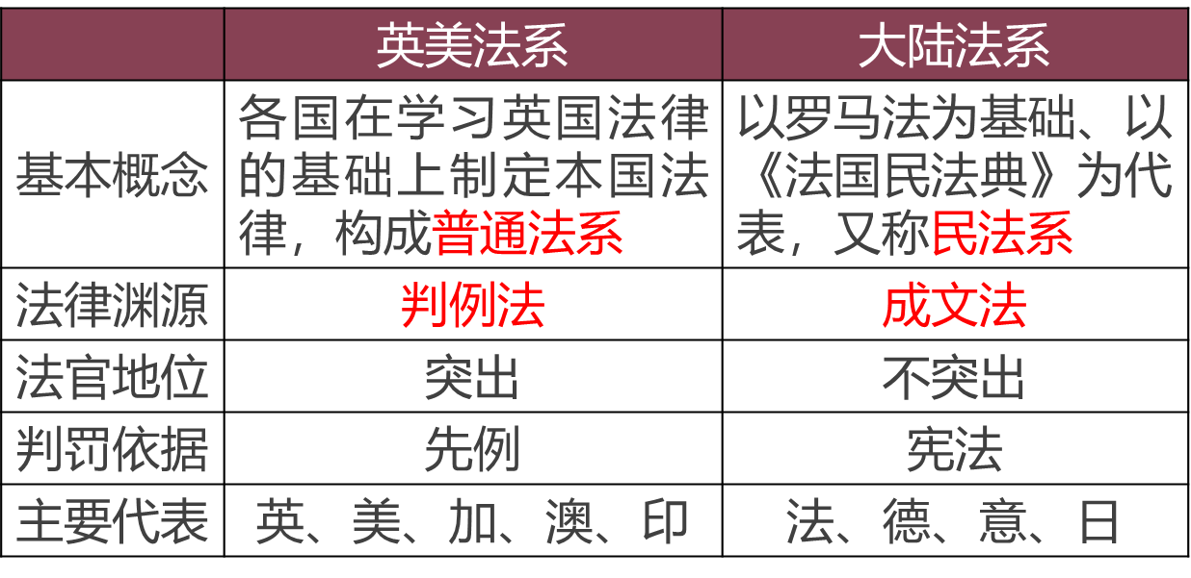
2.基本特征
3.英美法系与大陆法系的异同
不同：
①权力结构：
坚持权利制衡、三权分立
②法律内容：
注重保护个人权利
③司法实践：
坚持程序公正和无罪推定
④律师制度和陪审团制度
本质：都是建立在近代资产阶级生产方式上的法律体系。
相同：
法律指导思想：都受近代资产阶级思想家洛克、孟德思鸠和卢梭等人学说的深刻影响。
传统：都继承了罗马法、教会法、日耳曼法。

Slide 28
二、西方的宗教伦理与教化
 | 方式、主张 | 影响
基督教
新教
①文化：搜集和抄录经典，宣讲教义
②教育：开办学校宗教为主，
也教授算术、天文、音乐等
③日常生活：基督教介入日常生活
④社会伦理：时刻告诫……
①强化了教会对人们的控制，②深刻影响了人们的思想意识和日常行为
①适应了资本原始积累时期新兴资产阶级的政治、经济诉求；
②束缚人们的行为和思想；
③迫害“异端”，引起宗教冲突
①反对教皇权威，主张信徒通过自己阅读《圣经》理解教义，
②还提倡节俭和积极入世的态度，鼓励人们发财致富。

Slide 29

真题引领
——把脉高考 探寻命题规律
【考点】中古欧洲法律建设
（2024·湖南卷·12）自6世纪末开始，以斯拉夫人为主体的北方族群大批涌入拜占庭帝国，为使新移民与原住民族和平共处，拜占庭皇帝不得不在新颁布的法律中吸收前者的某些习惯法。据此可知（ ）
A．斯拉夫人促进了大陆法系的形成 B．北方族群文化逐渐占据主流地位
C．习惯法逐步成为罗马法的主要部分 D．拜占庭帝国的立法文化具有包容性
【答案】D
【考点】近代资产阶级革命中的法律文献
（2024·天津卷·）在实行等级制度的西方社会中，存在着多种法律体系，贵族领主、城市新贵、城市市民、宗教人士和非宗教人士以及男人和女人的基本权利皆有区别。下列各项中，从法律制度上对此做出根本性否定的是（ ）
A．《查士丁尼法典》 B．《权利法案》
C．英国的《大宪章》 D．《人权宣言》
Beautiful
development
with
brilliant stars
【答案】D

Slide 30
【考点】非洲传统法庭上谚语与法律的关系
（2023.海南卷.10）．撒哈拉沙漠以南的非洲传统法庭在庭审时，诉讼当事人除列举事实外，还可广泛援引谚语，比如“勿因黑猩猩丑就杀死它”“到癞蛤蟆家做客只能自贬身份”等，善用谚语的一方往往更占优势。有学者认为，当地谚语的效力相当于英美法系中的法律箴言。据此可知（ ）
A．文化传统影响司法实践
B．风俗习惯奠定立法基础
C．程序公正助推法律进步
D ．遵循先例成为审判原则
【答案】A

Slide 31
主题四
近代西方国家的基层治理与社会保障

Slide 32
知识重构
——纵横贯通 构建专题
一、西方基层治理的发展障
近代
现代
1.发展历程：
1835年，英国颁布法律，确立了
英国近代自治市制度；
美国建国后，基本保持了地方自治的传统，乡镇是最基本的地方自治单位；
法国大革命后，形成了以自治市镇为基层单位的制度
从自治传统到自治市镇、社区自治
①古希腊：村社、自治
②西欧封建社会：庄园、基督教会
③近代英、美、法等国：基层治理
④二战后，欧美地区：社区
①社区成为基层自治的主要方式，社区实行居民自我管理；
②20世纪80年代以后，更加强调政府、社区和非政府组织的共同作用，社区承担了更多的政府功能
Beautiful
development
with
brilliant stars

Slide 33
2.近现代西方基层治理的原因：
①近代西方代议制民主制度的建立
②工业革命的影响，社会经济的发展
③近代西方民主国家的产生，继承地方自治的历史传统。
3.中世纪欧洲自治的特征
①自由：人身自由是从事商业活动的前提，如果商人没有人身自由，就很难经商了。
②司法独立：城市摆脱领主司法权和传统法律的束缚，成立了自己的法庭，制定了符合商业关系的法律程序。城市居民只能由自己的司法机关审判。
③行政自治：城市通过自己的选举，产生议会和公职人员，组织行政自治机构，建立独立的税收财政系统来实现自己对城市的事务管理。

Slide 34
4.西方基层治理的特点
①基层治理以自治为主，自主权逐渐扩大（主要特点）；
②基层自治的建立、发展和完善是一个长期、渐进的过程；
③地方分权和地方自治发展围绕地方自治的民主性和独立性进行；
（即对内的民主治理和对外的独立自主）
④基层治理向规范化、法治化、市场化等方向发展
5.西方基层治理的作用
①缓和阶级矛盾，维护社会稳定。
②保障人民权益，巩固民主政治。
③提高生活品质，改善人民生活。
④提高治理效率，降低治理成本。

Slide 35
二、现代社会保障制度的建立与发展
建立
发展
评价
①17世纪初，英国颁布了《济贫法》，此后，欧洲各国纷纷建立了济贫制度
②19世纪80年代，德国初步建立了社会保险制度
③1935年，美国颁布《社会保障法》，标志着美国现代社会保障制度的最终确立
第二次世界大战后，英国率先构建了社会保障体系，此后，瑞典、挪威、芬兰、丹麦等北欧国家和澳大利亚等国家都建成了福利国家，社会保障制度基本建立
积极：改善了广大人民群众的生活，缓和了社会矛盾，有利于经济的发展
消极：过度的社会保障加重了国家财政负担，容易助长懒惰行为

Slide 36
特点：
①在性质上：从单纯的社会救济发展成为公民社会权利，得到立法和制度保证。
②保障项目上：从过去的分散、零星项目转向现代社会全面、系统的保障。
③在社会保障对象上：从传统社会中的贫民转向全体雇佣劳动者，再转向全体国民，实现了对全体社会成员的普遍保障。
④在资金筹集方式上：不仅要求多方出资，而且实现了由国家出面强制执行。

Slide 37
真题引领
——把脉高考 探寻命题规律
【考点】通过富人阶层控制行会考查中世纪西欧社会自治
（2024·山东卷·11）13世纪以前，西欧的行会具有明显的开放性，学徒、帮工不论家庭出身，只要合乎资格就可以成为行会成员；13世纪以后，掌握着资本和生产的富人阶层控制了行会，出身贫寒的学徒、帮工面临着更高的入会门槛，行会成员逐渐成为世袭身份。这反映出（ ）
A．技术革新速度加快 B．市场竞争日益加剧
C．城市管理体制逐步完善 D．王权对城市的控制加强
【答案】A
【考点】基层组织的作用
（2023.北京高考.12）．中世纪德意志自治城市科隆是商业和手工业重镇，行会众多。1413年，该城最高行政机构市政会议讨论决定，永远禁止制造和使用纺丝搓丝机，理由是它会让该城许多丝织业从业者断了生路。对此理解正确的是（ ）
①该决议不需要封建领主批准 ②工人通过罢工阻止新机器的引进
③行会有效保护了成员的经济利益 ④该决议重创了机器大工业生产
A．①③ B．②④ C．①④ D．②③
Beautiful
development
with
brilliant stars
【答案】A

Slide 38
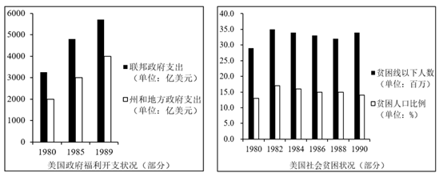
【考点】美国社会保障制度
（2023.浙江6月高考.15）．阅读下图，据此可知，这一时期的美国（ ）
A．社会贫富差距不断扩大
B．资本主义生产资料所有制受到触动
C．政府建立起自下而上的机制解决社会贫困问题
D．社会福利开支增加的同时贫困状况并没有缓解
【答案】D

Slide 39
专题线索
主题：英、法、美资产阶级革命及资本主义制度的确立、资本主义制度在世界的扩展、现代西方的文官制度和法律与教化、基层治理，是西方政治文明的主要内容。
线索一：近代资产阶级革命与资本主义政治制度的确立和扩展
欧美国家的资产阶缓通过不同规模和形式的革命，逐渐确立了资本主义制度，在这一历史进程中，英国、美国和法国走在了前面。
随着资本主义的扩展，俄国、日本、意大利和德意志等也走上了资本主义道路。

Slide 40
线索二：近代西方文官制度
近代西方资本主义国家建立起考试选官的文官制度，以规避政党更替造成的政府工作动荡。
线索三：近代西方的法律与教化
在罗马法的基础上，英国和法国分别发展了英美法系和大陆法系，它们均强调司法独立，保护个人权利，基督教和新教等宗教伦理及其教化作用在西方具有特殊地位，并经历了曲折发展的历程。
线索四：近现代西方国家的基层治理与社会保障
基层自治是西方国家基层治理的主要特点。西方社会保障制度的产生及发展在国家治理体系中发挥着独特作用，促进国家治理能力的提升。

